Slide 1
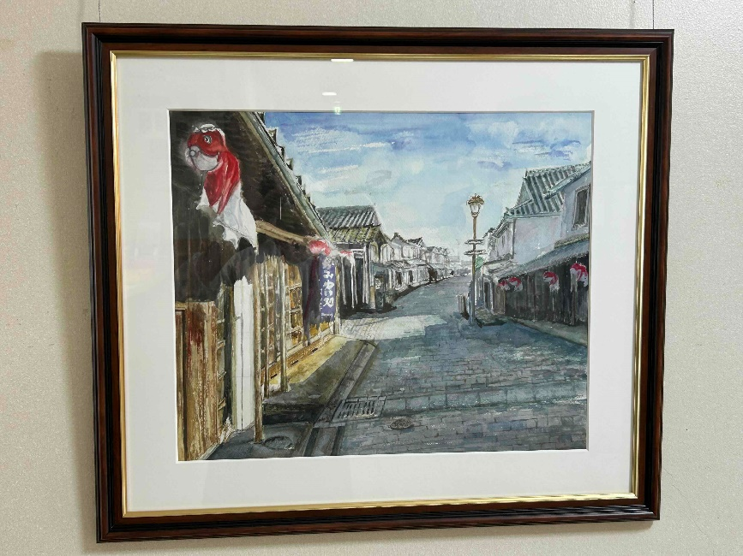
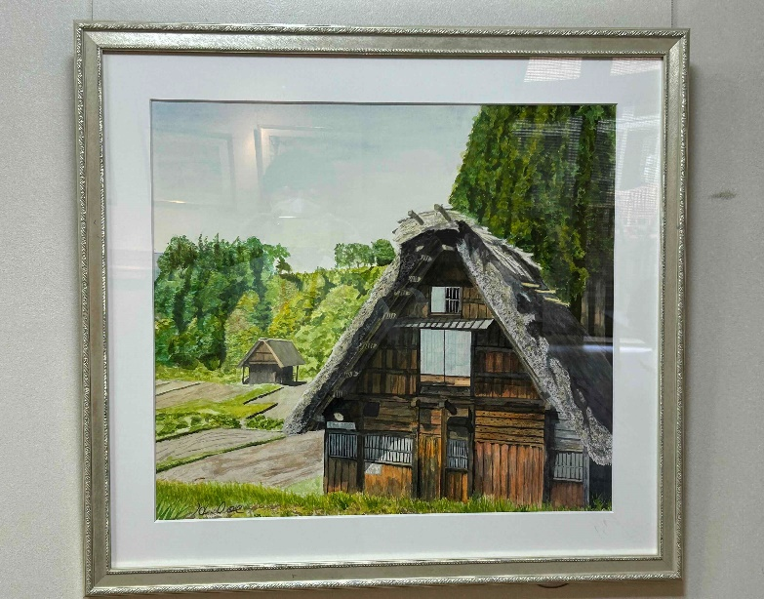
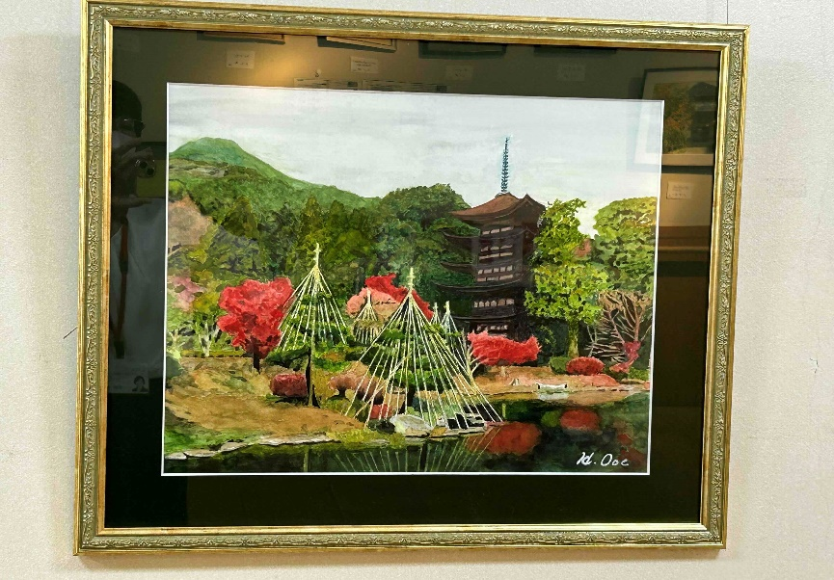
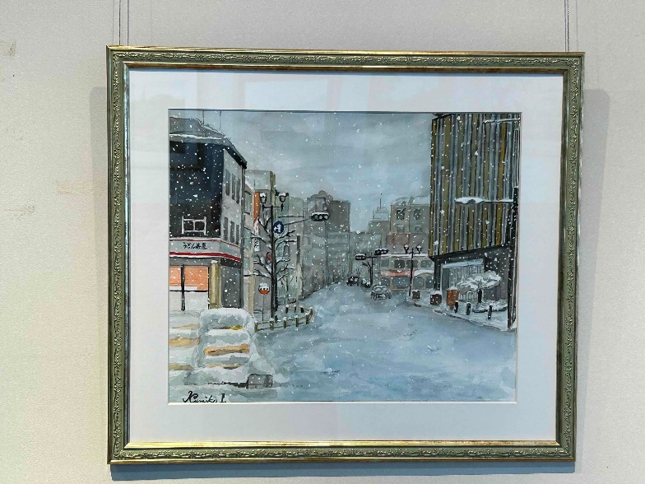
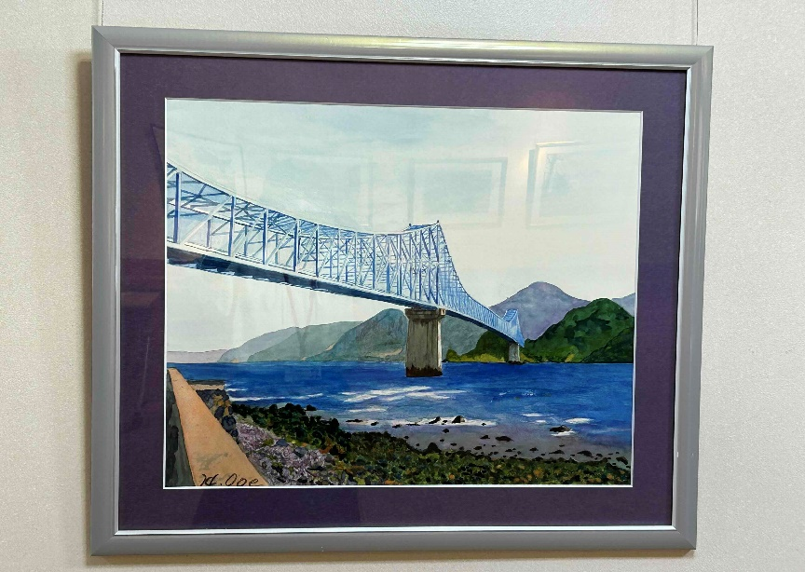
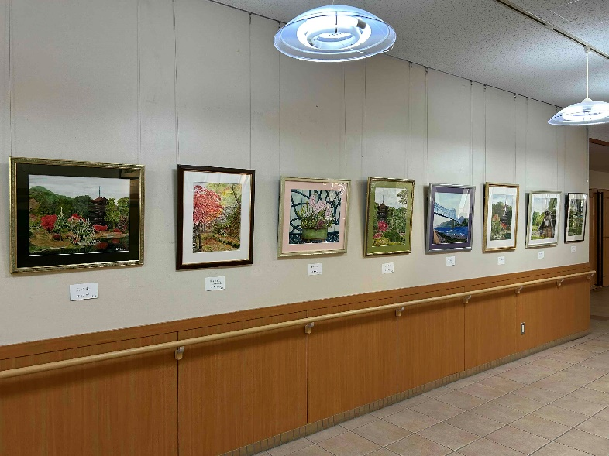
ほなみ通信
Health letter
Vol.64
Take Free
北斗会 水彩画展 10/18～10/30

Slide 2
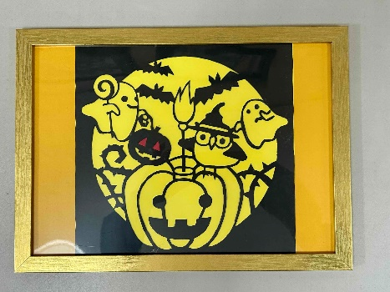
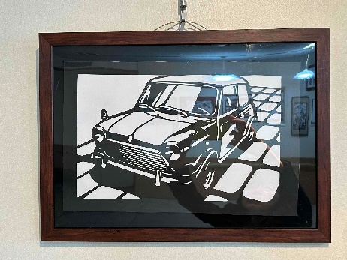
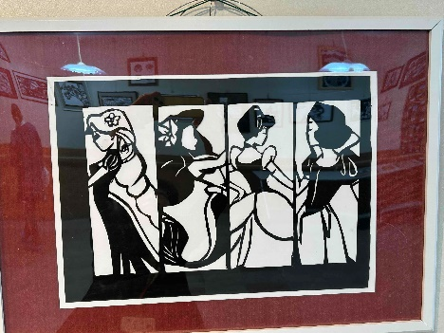
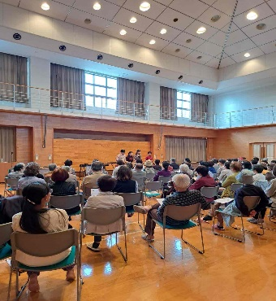
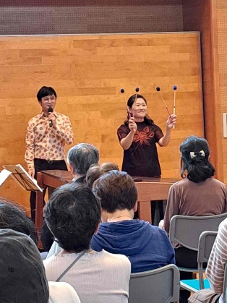
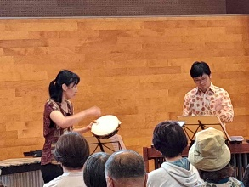
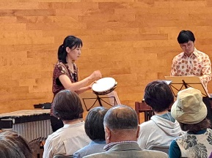
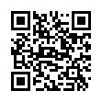
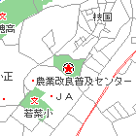
202３年
講座・イベントカレンダー
12
月
講座・イベント一覧
地域活動支援
センターizumi
切り絵展
展
紫田翆山 日本画展
とき：１２月１日（金）～１２月１５日（金）
場所：エントランスホール
※最終日は１５時まで
11/1～11/15
イ
12・10(日) 9：30～13：00
イ
ウクレレ ダンディーズ
ロビーコンサート◆
◆とき：１２月９日（土）
１３時～１４時
◆場所 エントランスホール
イイズカ
イイヅカコスモスコモン出前コンサート
11月４日
イ
ウクレレアンサンブルきらきら星
ロビーコンサート★
◆とき：１２月２３日（土）
１３時～１４時
◆場所 エントランスホール
湯
●季節の湯 「ゆずの湯」
開催日：１２月１５日（金）
場所：ほなみの湯
②
Ⅰ＆Ｕパーカッションアンサンブル
飯塚市穂波福祉
総合センター
［所 在 地］〒820－0081 飯塚市枝国402-100
［電 話 番 号］0948-21-6330（代表）
［ Ｆ Ａ Ｘ ］0948-21-6332
［ Ｅ メール ］iizuka@honami-f.com
［ﾎｰﾑ・ﾍﾟｰｼﾞ］http://honami-f.com
指定管理者 ㈱トキワビル商会
ホームページ
利用時間/
トレーニングルーム 午前９時～午後９時
浴室 午前１０時～午後９時
大広間・生涯学習室 ・
研修室・多目的ホール 午前９時～午後10時

